Slide 2
Nesta aula, vamos simular, via programação, um semáforo que informe ao pedestre, através de painel com contagem regressiva, o tempo exato para atravessar na faixa de segurança antes do fechamento do semáforo.

Slide 3
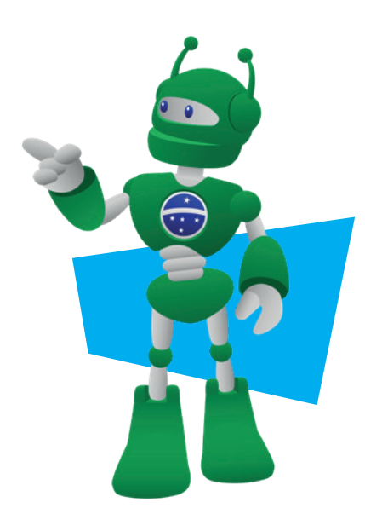
Simular o funcionamento dos semáforos de veículos e pedestres;
Utilizar funções para programar a abertura e o fechamento dos semáforos;
Controlar a abertura do semáforo de pedestres através do acionamento de um push button (chave táctil);
Programar a contagem regressiva para o fechamento do semáforo de pedestres

Slide 4
01 placa protoboard;
01 placa Arduino Uno R3;
01 LED amarelo 5mm;
02 LEDs verde 5mm;
02 LEDs vermelho 5mm;
12 resistores 220 Ohms para conexões com displays de um dígito;
05 resistores 220 Ohms para conexões com displays de quatro dígitos;
01 resistor 10 Quiloohms;
24 jumpers macho-macho para conexões com displays de um dígito;
20 jumpers macho-macho para conexões com displays de quatro dígitos;
01 display 7 segmentos;
01 push button;
01 cabo USB;
01 computador;
Software Arduino IDE.

Slide 5
Os acidentes de trânsito são uma das principais causas de óbitos no Brasil e uma das inúmeras situações que levam os engenheiros de tráfego terrestre a elaborarem ações que possam minimizar problemas de conflitos no trânsito, dentre essas, a instalação de semáforos em ruas e avenidas de centros urbanos, com o objetivo de informar aos usuários (motoristas, pedestres, ciclistas) o momento permitido à circulação, à espera e à transição entre uma ou outra circunstância. Quando sincronizados, reduzem a formação de congestionamentos e beneficiam a travessia de pedestres e ciclistas em vias urbanas.

Slide 6
Nesta aula, você aprenderá a programar, através de funções, outra versão de semáforo completo, a qual adiciona o componente eletrônico display 7 segmentos. No semáforo completo a função do display é informar ao pedestre, através de contagem regressiva, o tempo que ele possui para atravessar a rua/avenida com segurança, antes do semáforo de veículos abrir.

Slide 7
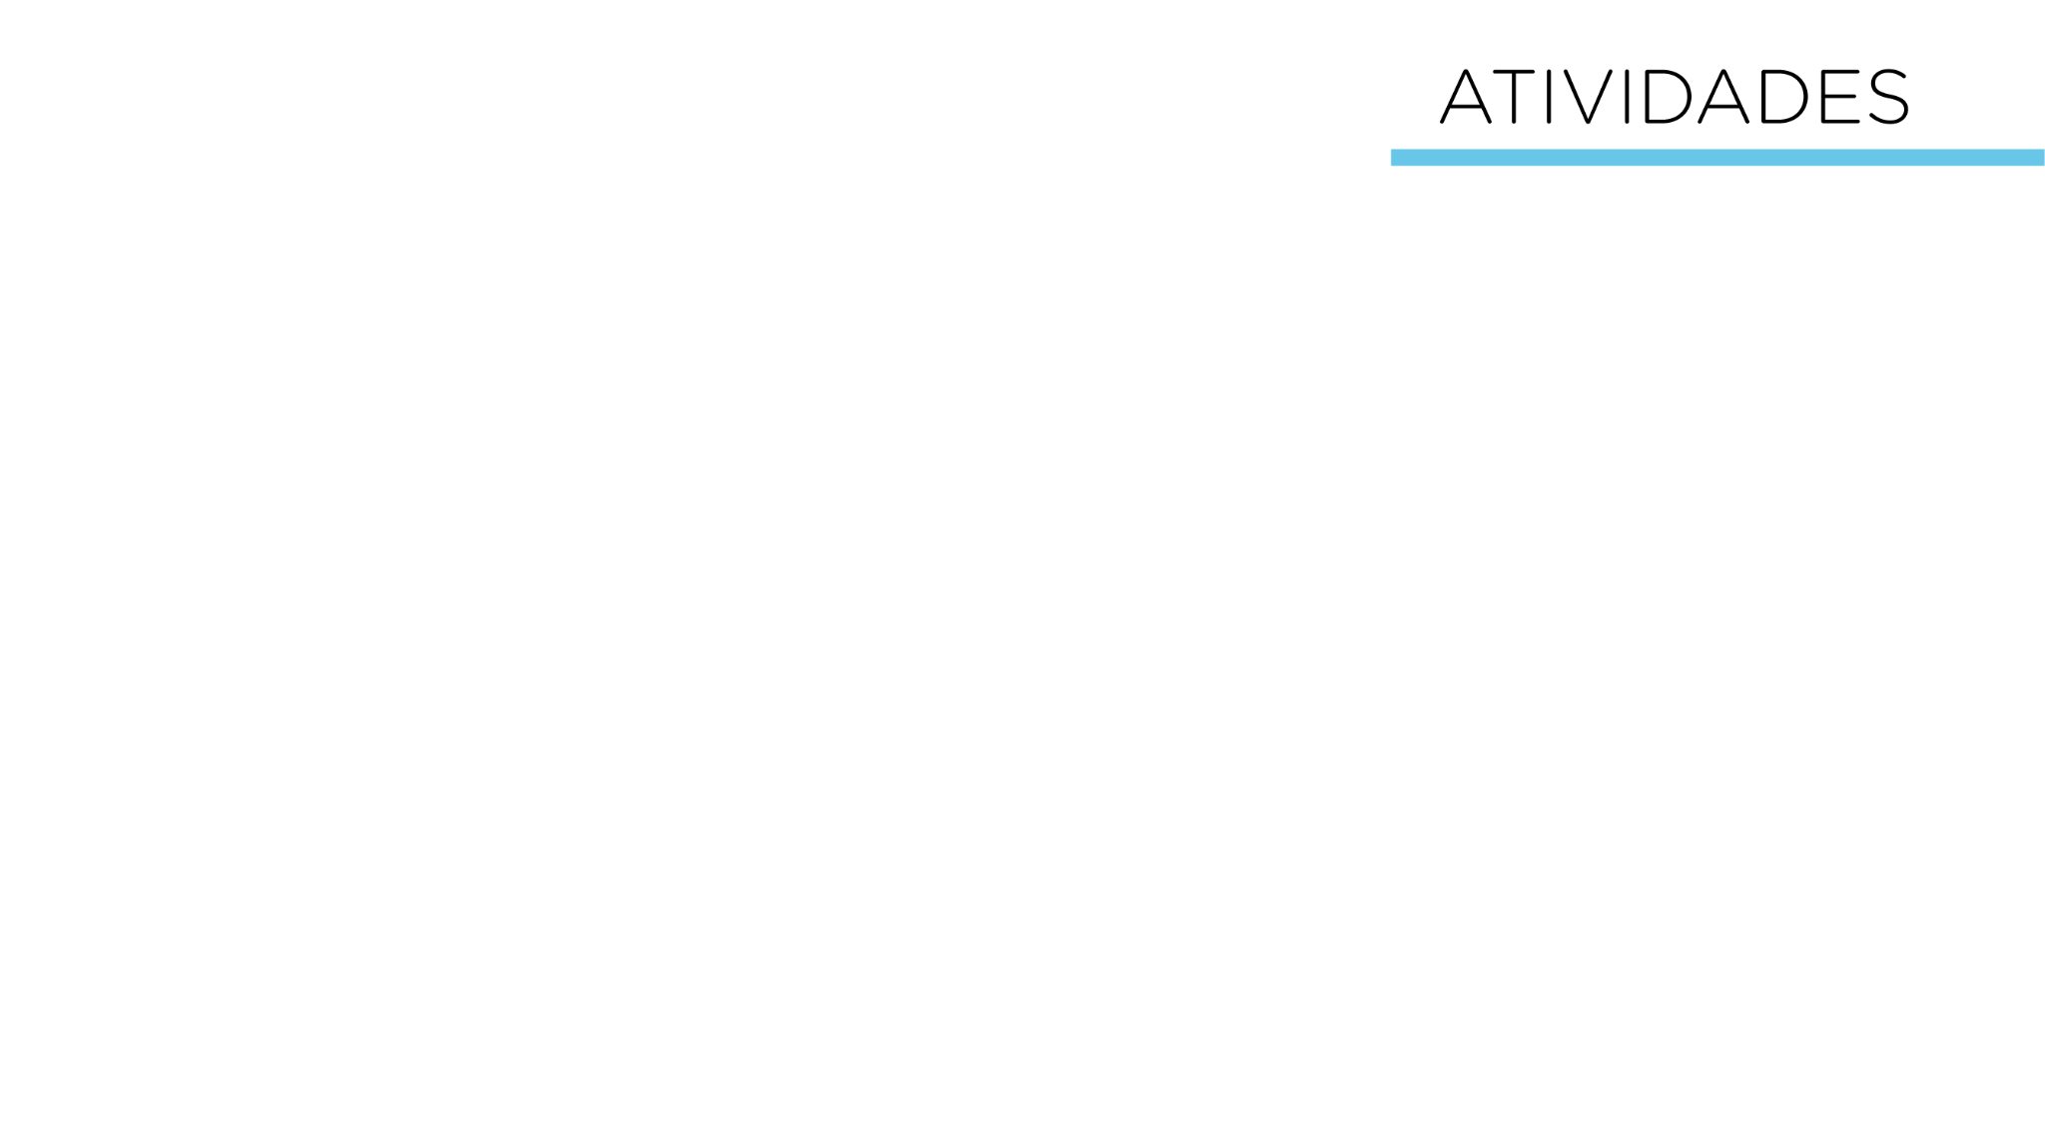
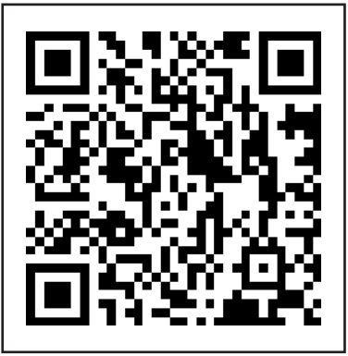
Vamos ao nosso projeto!
Acesse o passo a passo na Aula 05 - Semáforo completo com display, módulo 2, disponível em: Robótica Educacional.
Com o intuito de auxiliar na montagem e na programação desta aula, apresentamos um videotutorial, disponível em: https://rebrand.ly/a05robotica2.

Slide 8
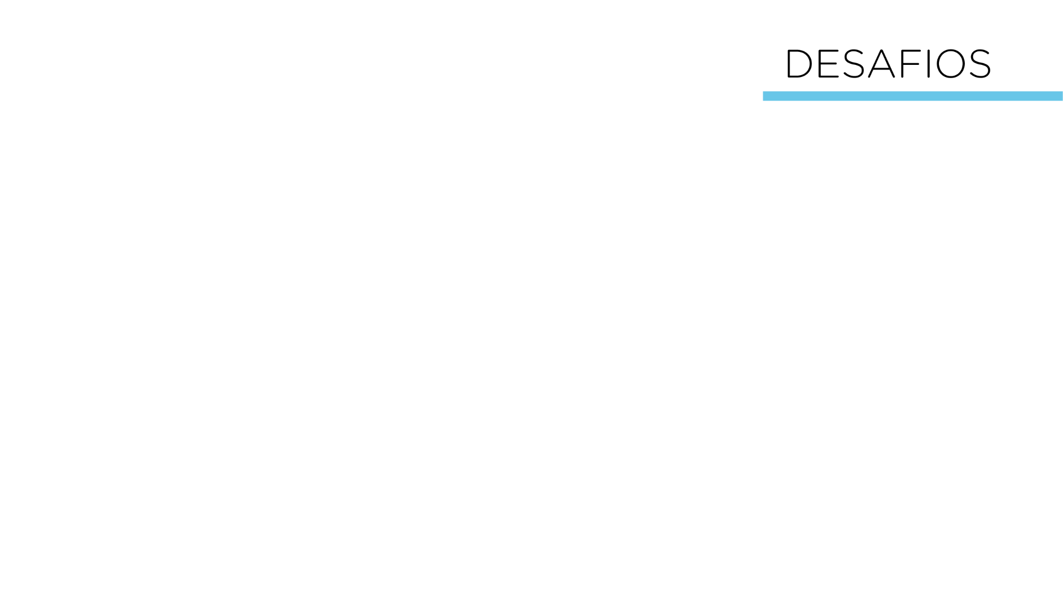
Que tal adicionar, ao protótipo, um buzzer para alertar ao pedestre, via sonorização, o tempo disponível para travessia antes do fechamento do semáforo?

Slide 9
a. Confira, compartilhando seu projeto com os demais colegas, se o objetivo foi alcançado.
b. Analise seu projeto desenvolvido, de modo a atender aos requisitos para o funcionamento do semáforo completo com display.
c. Reflita se as seguintes situações ocorreram:
i. Colaboração e cooperação: você e os membros de sua equipe interagiram entre si, compartilhando ideias que promoveram a aprendizagem e o desenvolvimento deste projeto?
ii. Pensamento crítico e resolução de problemas: você conseguiu identificar os problemas, analisar informações e tomar decisões de modo a contribuir para o projeto desenvolvido?
d. Reúna todos os componentes utilizados nesta aula e os organize novamente, junto aos demais, no kit de Robótica.

Slide 10
ARDUINO. Site oficial. Ambiente de Programação do Arduino. Disponível em: https://create.arduino.cc/editor. Acesso em: 15 dez. 2021.
ARDUINO. Site oficial. Documentação de Referência da Linguagem Arduino. Funções. Disponível em: https://www.arduino.cc/reference/pt/. Acesso em: 15 dez. 2021.
BRASIL. Ministério da Educação. Base Nacional Comum Curricular. Brasília, 2018. Disponível em: http://basenacionalcomum.mec.gov.br/images/BNCC_EI_EF_110518_versaofinal_site.pdf. Acesso em: 12 jul. 2022.
MCROBERTS, Michael. Arduino Básico. 2 ed. São Paulo: Novatec Editora Ltda. 2015. 506 p. ISBN: 978-85-7522-404-5.

Slide 11
PARANÁ. Secretaria de Estado da Educação e do Esporte. Robótica Paraná - Aulas. Robótica Educacional - Módulo 1. Escola Digital Aluno. Disponível em: http:// www.escoladigital.aluno.pr.gov.br/robotica/aulas. Acesso em: 12 dez. 2021.
PARANÁ. Secretaria Estadual de Educação do Estado do Paraná (SEED/PR). Diretoria de Tecnologias de Informação (DTI). Coordenação de Tecnologias Educacionais. (CTE). Robótica Educacional- Módulo 2. Aula 05 - Semáforo completo com display. Disponível em: https://aluno.escoladigital.pr.gov.br/robotica/aulas/educacional Acesso em: 02 mai. 2023.

Slide 12
